Slide 1
二阶状态轨迹的显示
梁劲松

Slide 2
一、matlab的GUI基本设计
因为这部分比simulink的教材多，而且网上的比较全，所以就不再向上次一样详细写了。
https://jingyan.baidu.com/article/e2284b2b9226dce2e6118db5.html

Slide 3
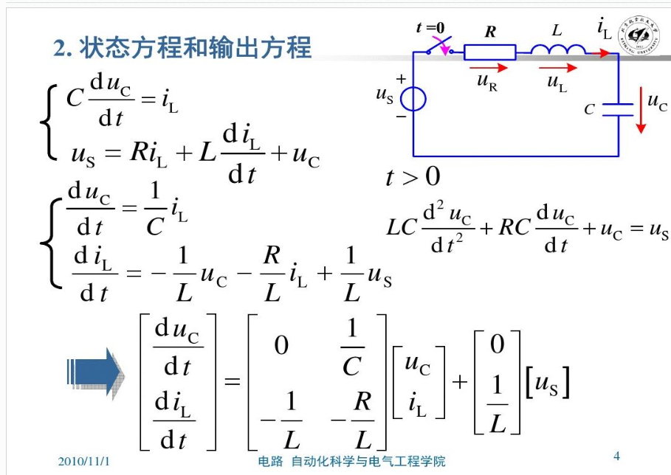
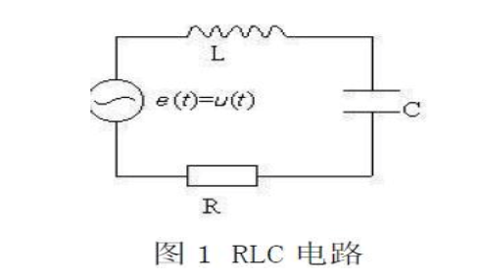
二、由电路建立物理方程，然后给出状态方程

Slide 4
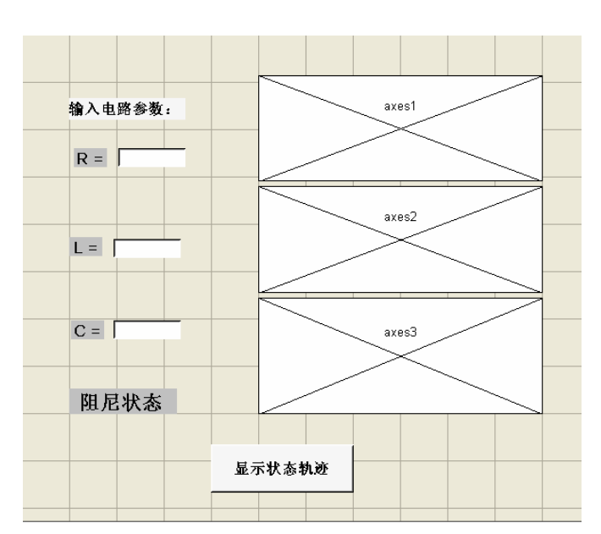
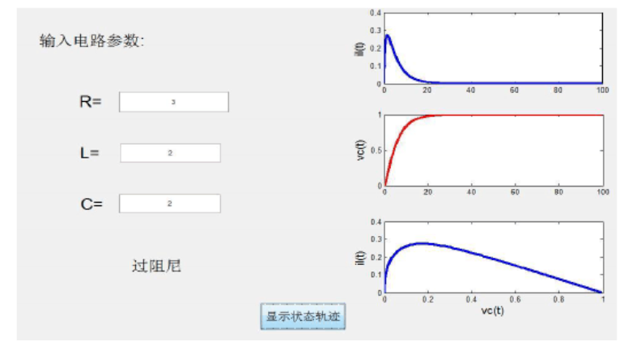
三、matlab的GUI界面

Slide 5
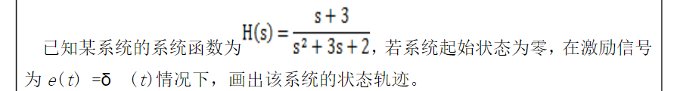
四、验收要求
1输入R C L 参数值，显示出阶跃响应，然后根据阶跃响应画出二阶状态轨迹的曲线。
2做出欠阻尼，过阻尼，临界阻尼，没有阻尼的四种情况的曲线图（4X3=12张图片）
比较全的参考：https://wenku.baidu.com/view/86f9f01416fc700abb68fcdf.html

